Slide 1
Семь чудес природы
Тверской области

Slide 3
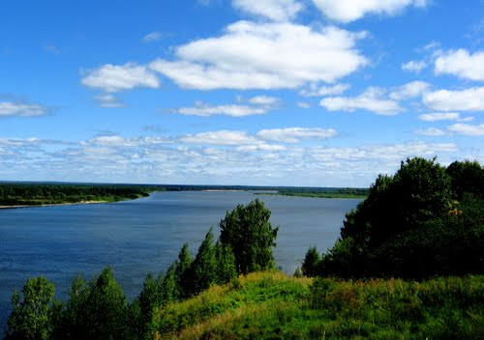

Slide 4
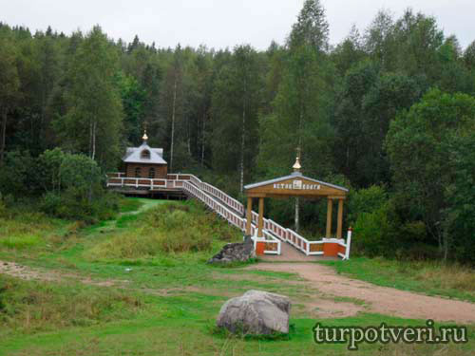
Исток Волги представляет собой аккуратненький деревянный домик на сваях, в центре которого в деревянном полу вырезано отверстие, которое как раз находится над истоком.
К истоку ведет первый деревянный мост через Волгу, протяженность которого 3 метра.

Slide 6
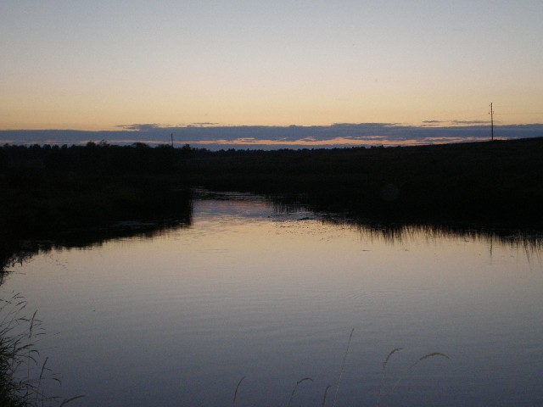
Тьма(140км.)

Slide 7
Тверца (188км.)

Slide 8
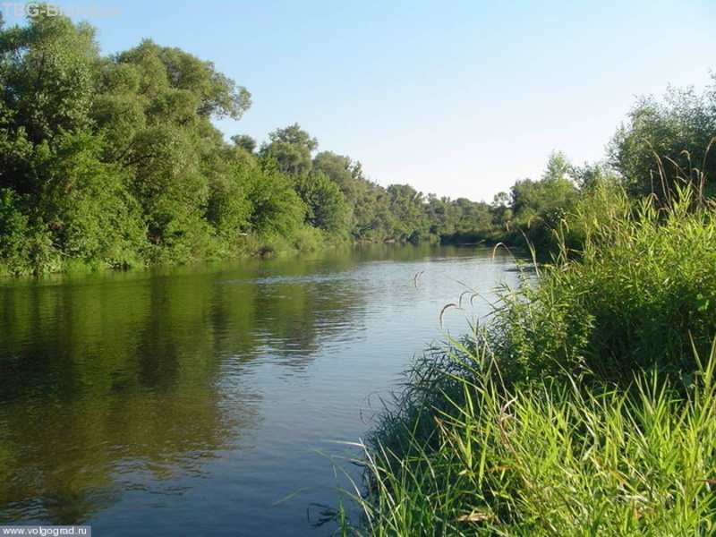
Медведица(269 км)

Slide 9
Молога(280км.)

Slide 10
Туд

Slide 11
Шоша

Slide 12
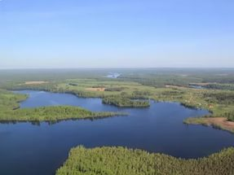
Озеро Бросно
Согласно легенде, здесь обитает динозавр по имени Бросни. Другая достопримечательность озера - океаническая сельдь. Расположено в Андреапольском р-н. Бобровец.

Slide 14
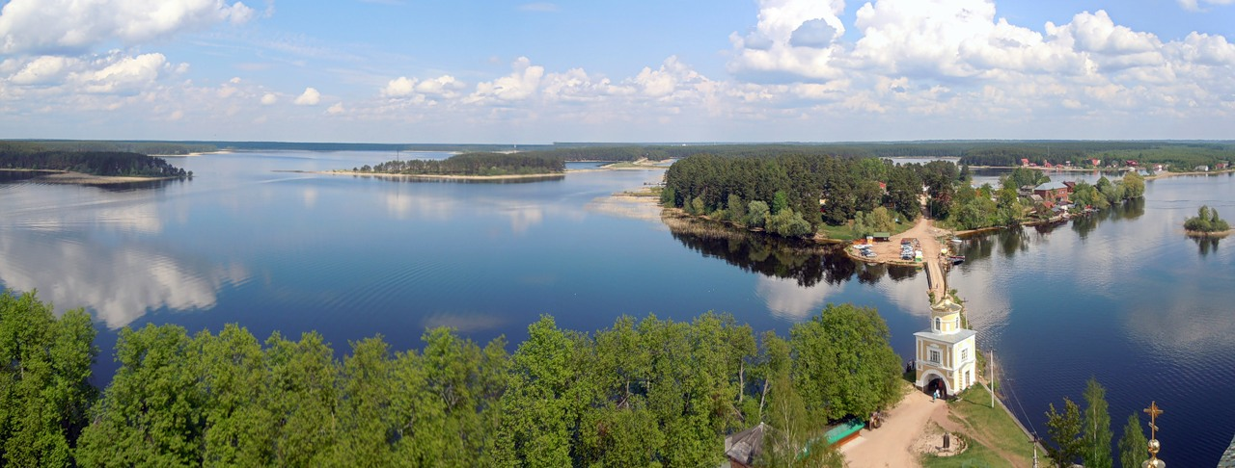
Озеро Селигер

Slide 15
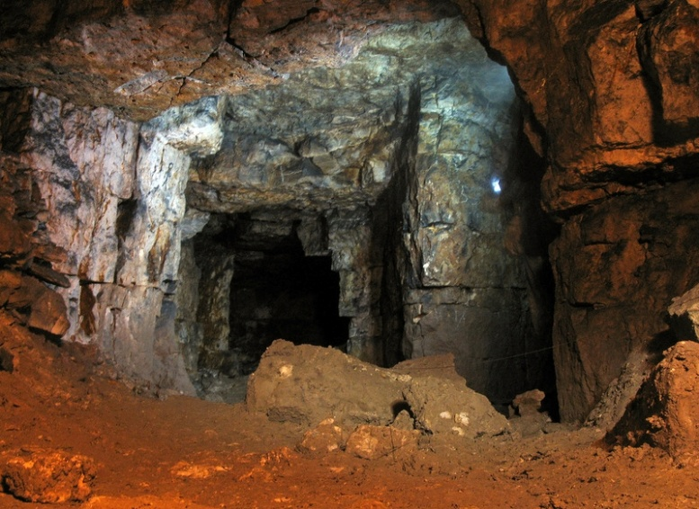
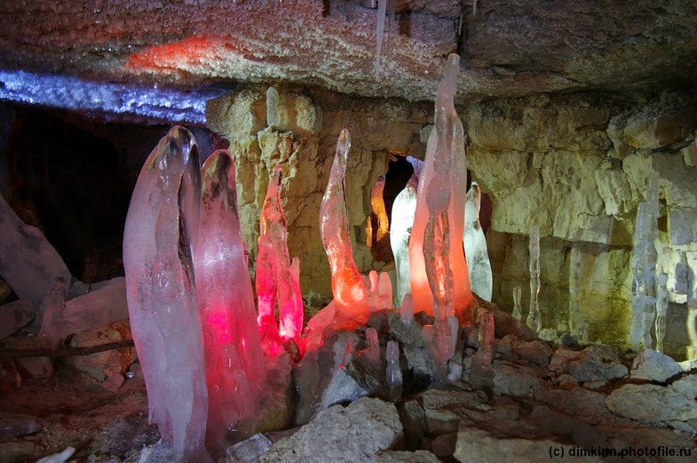
Старицкие пещеры

Slide 16
Иванишинская сосна

Slide 17
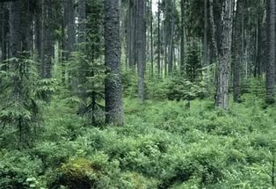
Центрально – Лесной государственный природный биосферный заповедник

Slide 18
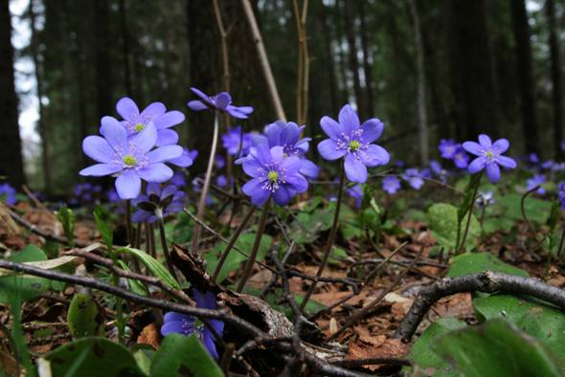
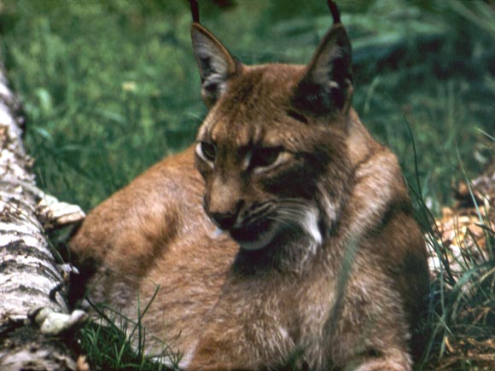
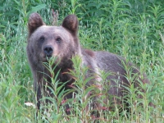

Slide 19
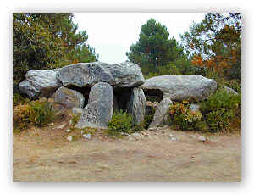
Древние мегалиты

Slide 20
Особо охраняемые природные
территории относятся к объектам общенационального достояния

